Slide 1
MÔN toán
lớp MỘT
BÀI 31: PHÉP trừ SỐ CÓ HAI CHỮ SỐ VỚI SỐ CÓ một CHỮ CHỮ SỐ

Slide 2
Tiết 3

Slide 3

Ôn lại kiến thức cũ
Trò chơi : Tìm bạn. ( hai con thỏ có kết quả phép tính giống nhau sẽ kết thành 1 đôi bạn)
56 - 4
24 + 25
78 - 8
30 + 40
46 + 3
30 + 22

Slide 4
Luyện tập
Bài 1. Đặt tính rồi tính
a)
b)
53 + 4
57 - 4
65 + 3
68 - 3
3
8
5
5
6
7
6
5
+
-
+
-
4
4
3
3
5
7
5
3
6
8
6
5

Slide 5
Luyện tập
Bài 1. Đặt tính rồi tính
c)
95 + 2
97 - 2
7
5
9
9
+
-
2
2
9
7
9
5

Slide 6
Luyện tập
Bài 2. Số?
?
- 4
53
59
- 2
57
?
43
+ 5
- 7
?
48
41
b)
?

Slide 7

GIẢI LAO

Slide 8
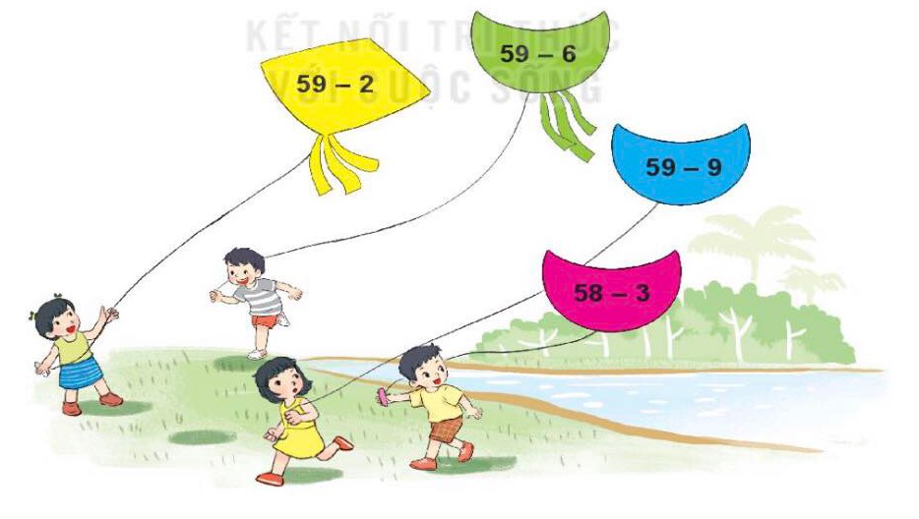
Bài 3. Diều nào ghi phép tính có kết quả lớn hơn 55 ?

Slide 9
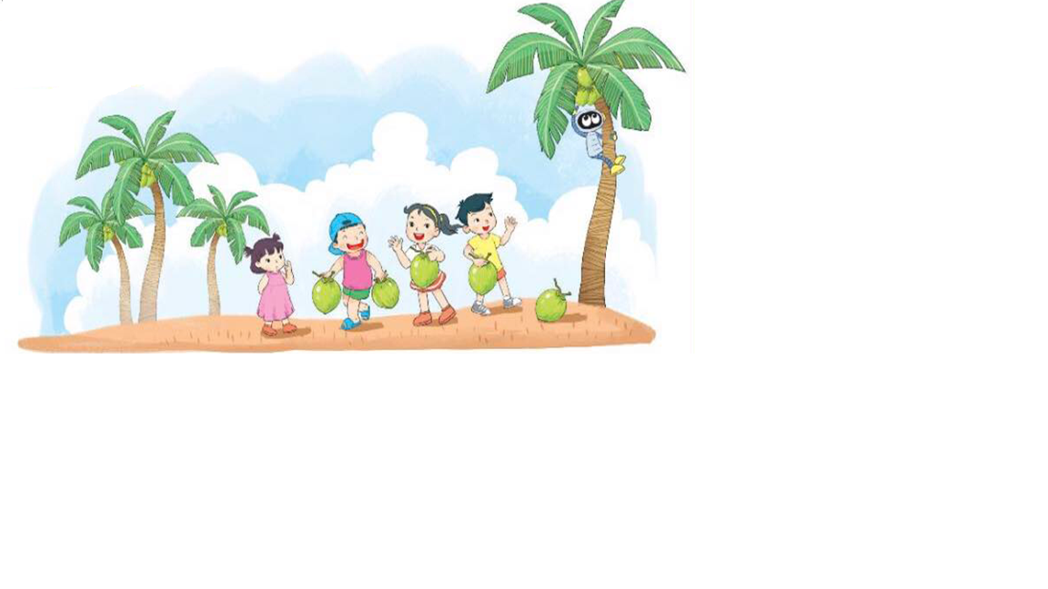
Bài 4. Cây dừa có 48 quả. Các bạn đã hái xuống 5 quả . Hỏi trên cây còn lại bao nhiêu quả dừa?
?
=
48
=
?
-
5
43
?
?

Slide 10
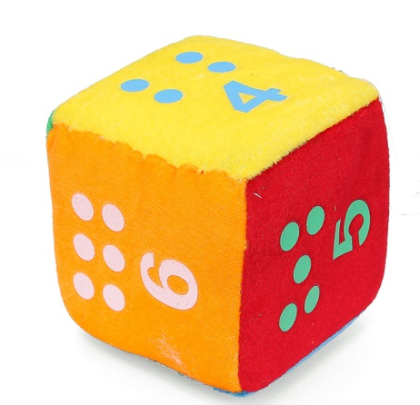
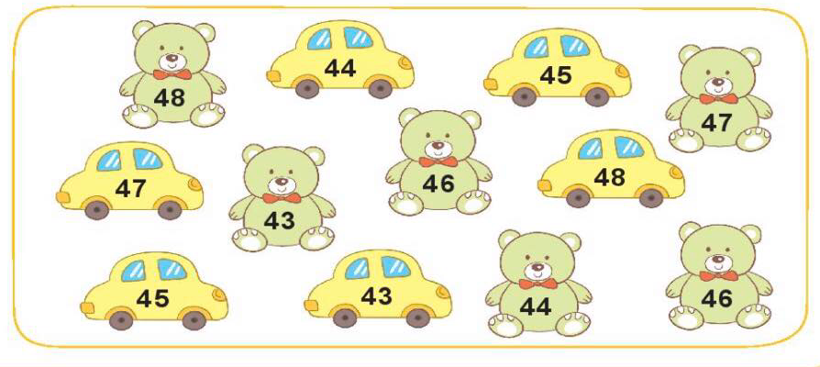
Trò chơi: Lấy đồ chơi nào?
* Cách chơi:
Chơi theo nhóm.
Người chơi gieo xúc xắc. Đếm số chấm nhận được trên mặt xúc xắc. Lấy 49 trừ đi số nhận được. Lấy các đồ chơi ghi kết quả phép tính đó.
Trò chơi kết thúc khi lấy được 6 đồ chơi.
49 - ?

Slide 11

Củng cố - Dặn dò
- Nhận xét tiết học
Chuẩn bị bài sau:

Slide 12





CHÀO TẠM BIỆT
Chúc các em chăm ngoan, học giỏi.

